Slide 1
BIROKRASI
Dr. Dewi Kurniasih, S.IP.,M.Si.

Slide 2
DEFINISI BIROKRASI
a clearly defined hierarchy where office holders have very specific functions and apply universalistic rules in a spirit of formalistic impersonality (dalam Frinces, 2008:32)
Max Weber
02

Slide 3
PEMAHAMAN BIROKRASI
Sedarmayanti (2009:67) menjelaskan bahwa birokrasi merupakan sistem penyelenggaraan pemerintahan yang dijalankan pegawai negeri berdasarkan peraturan perundang-undangan.
Birokrasi adalah struktur organisasi digambarkan dengan hierarki yang pejabatnya diangkat atau ditunjuk, garis tanggungjawab dan kewenangannya diatur oleh peraturan yang diketahui (termasuk sebelumnya), dan justifikasi setiap keputusan membutuhkan referensi untuk mengetahui kebijakan yang pengesahannya ditentukan oleh pemberi mandat diluar struktur organisasi itu sendiri.
.
03

Slide 4
FUNGSI BIROKRASI
Tjokrowinoto (dalam Tamin, 2004:64) menyatakan ada 4 (empat) fungsi birokrasi:
Birokrasi mempunyai fungsi dan peran yaitu:
Melaksanakan pelayanan publik.
Pelaksana pembangunan yang professional.
Perencana, pelaksana, dan pengawas kebijakan.
Alat pemerintah untuk melayani kepentingan masyarakat dan bukan merupakan bagian dari kekuatan politik (netral).
Fungsi instrumental
Fungsi politik
Fungsi katalis public interest
Fungsi Entrepreneurial
04

Slide 5
TUJUAN BIROKRASI
Sejalan dengan tujuan pemerintahan.
Melaksanakan kegiatan dan program demi tercapainya visi dan misi pemerintah dan negara.
Melayani masyarakat dan melaksanakan pembangunan dengan netral dan professional.
Menjalankan manajemen pemerintahan, mulai dari perencanaan, pengawasan, evaluasi, koordinasi, sinkronisasi, represif, prefentif, antisipatif, resolusi, dll.

Slide 6
KONDISI BIROKRASI INDONESIA
Birokrasi adalah sarana pokok untuk pelaksanaan administrasi, merupakan perwujudan salah satu unsur fungsional administrasi (Setyodarmodjo, 2005).
STEP 1
STEP 2
STEP 3
STEP 4
STEP 5
STEP 6
STEP 7
STEP 8
Organisasi Pemerintahan yang masih gemuk
Peraturan Perundangan yang Overlapping
SDM Aparatur kurang kompeten
Tumpang Tindih Kewenangan
Buruknya Pelayanan Publik
Pola Pikir Rule Based
Budaya kinerja belum terbangun
Perlunya Reformasi Birokrasi
06

Slide 7
Tamin (2004:74) RB adalah adanya pembaharuan dan penyesuaian untuk membentuk kembali pada maksud semula diadakannya birokrasi pemerintah. Dilaksanakannya reformasi birokrasi agar birokrasi pemerintah selalu berlangsung baik dengan adanya pembaharuan dan penyesuaian.
TUJUAN REFORMASI BIROKRASI
“… untuk menciptakan birokrasi yang bersih, kompeten dan melayani. Bersih dari KKN dan politisasi, kompeten terhadap tugas dan tanggung jawab yang diemban, dan melayani masyarakat dan dunia usaha/investasi …”
1
2
Yusuf (2008: 113) RB dilakukan dalam upaya memperbaiki kinerja organisasi sesuai dengan tantangan yang sedang dan akan dihadapi, dan sesuai dengan harapan strategis (strategic objective) yang ingin dicapai.
3
Prasojo dan Kurniawan (2008) RB harus meliputi perubahan dari suatu sistem politik dan hukum secara menyeluruh, perubahan sikap mental dan budaya baik birokrat dan juga masyarakat, serta perubahan mindset dan komitmen pemerintah serta partai politik

Slide 8
AGENDA REFORMASI BIROKRASI
Birokrasi sering sekali dipandang negatif karena kinerja mereka cenderung menyusahkan masyarakat. Tidak hanya itu, birokrasi juga dinilai masyarakat sebagai organisasi yang boros, tidak efisien dan tidak efektif. Masyarakat berpendapat bahwa birokrasi adalah alat penindas masyarakat miskin dan hanya membela kepentingan orang kaya. Namun demikian, birokrasi tetap dibutuhkan masyarakat sebagai penghubung antara negara dan masyarakat. Birokrasi mempunyai kewajiban melayani masyarakat dan menjadikan masyarakat sebagai prioritas utama.
02
Restrukturisasi, downsizing dan rightsizing, perubahan manajemen dan organisasi
Area
Perubahan
03
Rekayasa proses administrasi pemerintah
Anggaran berbasis kinerja dan proses perencanaan yang partisipatif
04
01
Modernisasi Manajemen Kepegawaian
Hubungan-hubungan baru antara pemerintah dan masyarakat dalam pembangunan dan pemerintahan.
05
Fokus Kajian Ilmu Pemerintahan
08

Slide 9
Mulai
PAHAMI BAHWA
Reformasi birokrasi nasional adalah penataan ulang secara bertahap dan sistematis dengan correct dan perfect atas fungsi utama pemerintah demi kelancaran pendayagunaan aparatur negara yang kualitasnya semakin meningkat, meliputi kelembagaan/institusi yang efisien, tata laksana yang jelas/transparan, diisi SDM aparatur yang profesional, mempunyai akuntabilitas tinggi kepada masyarakat serta menghasilkan pelayanan publik yang prima.

Slide 10
DASAR HUKUM
Reformasi Birokrasi (RB) dilaksanakan dalam rangka tercapainya tata kelola pemerintahan yang baik. Pemerintah telah mengeluarkan berbagai peraturan sebagai landasan legal dan operasional untuk mempercepat pelaksanaan Reformasi Birokrasi periode 2010–2014.
Peraturan Presiden No. 81 Tahun 2010 tentang Grand Design Reformasi Birokrasi Tahun 2010 - 2025
Peraturan Menteri PAN dan RB No. 20 Tahun 2010 tentang Road Map Reformasi Birokrasi Tahun 2010 - 2014
Peraturan Menteri PAN dan RB No. 14 Tahun 2014 tentang Pedoman Evaluasi RB Instansi Pemerintah
10

Slide 11
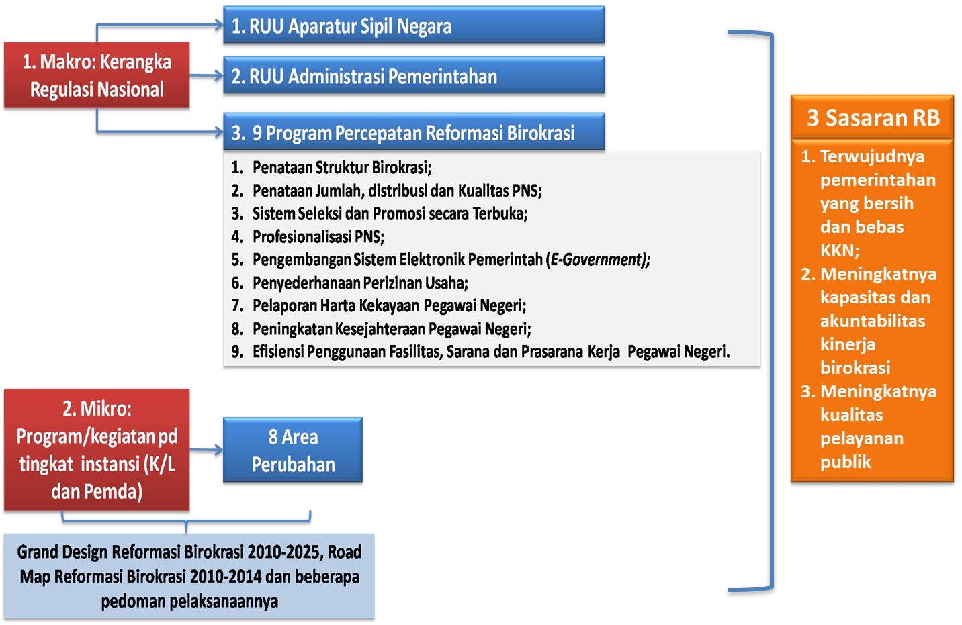
STRATEGI REFORMASI BIROKRASI NASIONAL
11

Slide 12
VISI RB 2025
“Terwujudnya Pemerintahan Kelas Dunia”, yaitu pemerintahan yang profesional dan berintegritas tinggi yang mampu memberikan pelayanan prima kepada masyarakat dan manajemen pemerintahan yang demokratis.
1
Dokumen Usulan
Terdiri dari Inventarisasi Dokumen, Status Dokumen dan Rencana Aksi
2
Road Map Reformasi Birokrai
Dibuat berdasarkan dokumen Rencana Pembangunan
11

Slide 13
Dewi Kurniasih
08122390598
dekur010575@yahoo.com
THANKS FOR LEARNING

